Slide 1
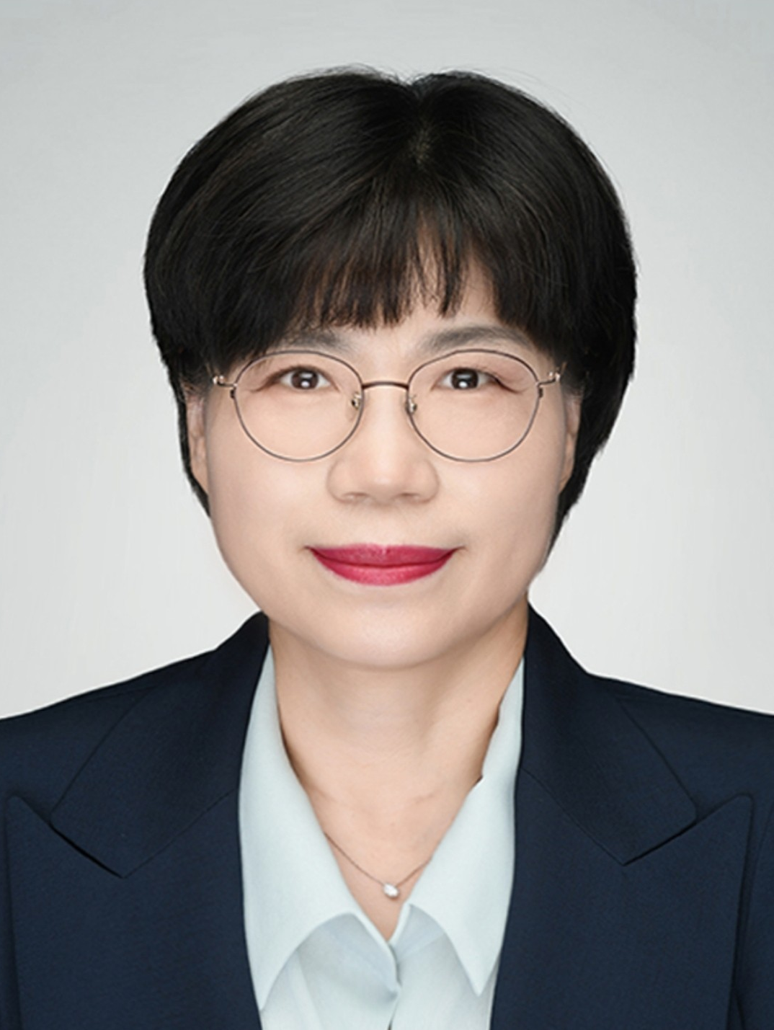
사회복지학개론
- 약 력 -
사회복지학 문학석사
사회복지학 철학박사
(전)별초롱미술원 원장
(전)서울현대 교육원 교수
(전)칼빈대학교 평생교육원 교수
(현)아이친구어린이집 원장
(현)칼빈대학교 대학원 겸임교수
(현)KBS스포츠과학예술원 심사위원
(현)올에듀 운영교수
(현)창의실용교육학회 이사
(현)대한적십자사 재난대응 응급구조원
e-mail: jey9608@hanmail.net
H.P: 010-2204-2685
교수 장 은 영

Slide 2
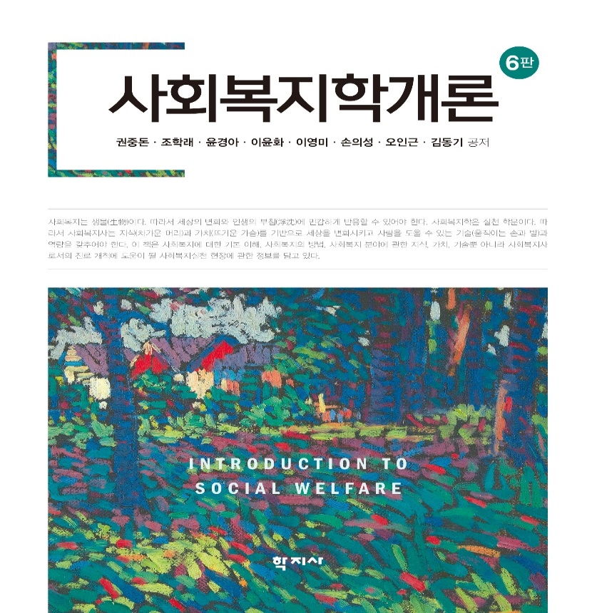
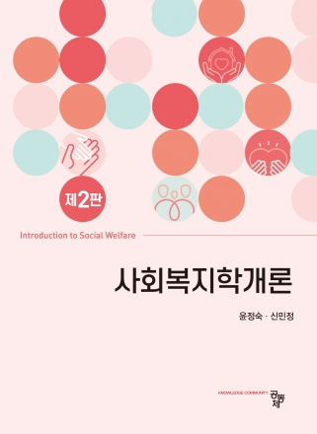
1. 강의 교재 안내
주교재 권중돈외
학지사 2024
부교재 윤정숙 ∙ 신민정
공동체 2023
칼빈대학교 대학원 사회복지학과

Slide 3

2장. 사회복지와 사회문제

Slide 4
차례
01
사회적 정의란 무엇인가?
02
사회문제란 무엇인가?
03
사회문제와 사회복지의 관계
04
현대사회의 사회문제

Slide 5
1. 사회적 정의란 무엇인가?
1) 사회적 정의(Social Justice)란?
  사회적 이익과 부담을 함께 공유하는 것, 사회구성원 간의 평등이 실현된 상태를 의미
  모든 사람이 평등한 권리와 기회를 가질 수 있도록 공정한 사회를 만드는 개념
  시민사회를 구성하며 유지하기 위한 도리, 올바른 도리, 사회 전체의 복지를 보장하고 사회질서를 실현∙유지하는 것
  경제적, 정치적, 법적, 문화적 차별 없이 모든 사람이 존엄성을 존중 받고, 자원을 공평하게 나눌 수 있는 사회를 목표로 함(평등, 공정성, 인권, 분배 정의 같은 요소가 포함)
  성별, 인종, 장애 여부와 관계없이 같은 임금을 받는 것, 사회적 약자가 법적 보호를 받는 것 등이 사회적 정의를 실현
  평등의 문제 (배분의 문제/급여수준과 종류와 내용과 기간의 문제 / 평등 실현방법의 문제)

Slide 6
1. 사회적 정의란 무엇인가?
  사회적 정의의 현실적 의미는 사회적 이익을 분배함에 있어서 개인의 자아실현에 필수 불가결한 요소는 모든 사람에게 평등하게 배분하고 그 외의 요소들은 공정한 방법으로 차등 분배한다는 것이라 할 수 있음
  그럼에도 불구하고 분배의 결과는 불평등 정도가 일정 수준을 초과하지 않는 범위 내에서 제공된다는 특성이 있음

Slide 7
2. 사회문제란 무엇인가?
1) 사회문제(Social Issues)란?
  사회문제는 사회 구성원 다수가 불편함을 느끼거나 해결해야 할 필요가 있는 문제
  보통 개인의 문제가 아니라 사회구조나 제도와 관련
  사회문제는 단순히 개인적인 문제가 아니라, 사회 전체에 영향을 미치는 현상을 의미
  사회문제가 성립하기 위해서는 사회문제가 갖추어야 할 7가지 요소
  사회적 영향력 – 개인적인 문제가 아니라 다수의 사람들이 겪고 있으며, 사회 전반에 걸쳐 영향을 미치는 것이어야 함
  객관적 존재 – 실제로 존재해야 함, 다양한 데이터와 연구를 통해 확인할 수 있어야 함
  주관적 인식 – 사람들이 그 문제를 문제로 인식해야 함

Slide 8
2. 사회문제란 무엇인가?
1) 사회문제(Social Issues)란?
  사회적 가치와 규범의 위배 – 사회가 추구하는 기본 가치(예: 평등, 정의, 인권 등)와 충돌하는 문제여야 함
  제도적 해결 필요성 – 개인의 노력만으로 해결할 수 없으며, 정부, 기업, 시민 단체 등의 개입이 필요함
  지속성 – 일시적인 문제가 아니라 일정 기간 동안 지속되며, 장기적인 해결책이 요구됨
  갈등 유발 가능성 – 사회 내부에서 논쟁과 갈등을 일으킬 수 있는 문제여야 한다.

Slide 9
2. 사회문제란 무엇인가?
1) 사회문제(Social Issues)란?
  사회문제는 사회 구성원 다수가 불편함을 느끼거나 해결해야 할 필요가 있는 문제
  보통 개인의 문제가 아니라 사회구조나 제도와 관련
  대표적인 사회문제 예시)
  1. 경제적 불평등 – 부의 불균형, 빈곤 문제
  2. 차별과 불평등 – 성차별, 인종차별, 장애인 차별
  3. 환경 문제 – 기후 변화, 미세먼지, 해양 오염
  4. 교육 문제 – 교육 격차, 사교육 부담
  5. 노동 문제 – 비정규직 증가, 최저임금 논란
  6. 고령화와 인구 문제 – 저출산, 노인 복지 부족
  7. 범죄와 안전 문제 – 사이버 범죄, 아동 학대, 가정 폭력)

Slide 10
2. 사회문제란 무엇인가?
1) 사회문제(Social Issues)란?
  *현재 사회에서 중요한 문제들은 다양하지만, 특히 다음과 같은 이슈들이
  두드러진다.
  1. 경제적 불평등과 빈곤
  -부의 양극화 심화
  -청년 실업 및 일자리 부족
  -고령층의 경제적 불안
  2. 주거 문제
  -집값 상승 및 전세난
  -무주택자의 증가
  -젠트리피케이션으로 인한 원주민 displacement

Slide 11
2. 사회문제란 무엇인가?
1) 사회문제(Social Issues)란?
  3. 고령화 및 인구 감소
  -저출산으로 인한 노동력 감소
  -노인 부양 문제
  -연금 및 복지 시스템 부담 증가
  4. 정신건강 문제
  -우울증, 불안장애 증가
  -청소년 및 직장인의 정신적 스트레스
  -정신건강 서비스 접근성 부족

Slide 12
2. 사회문제란 무엇인가?
1) 사회문제(Social Issues)란?
  5. 환경문제 및 기후변화
  -이상기후 및 자연재해 증가
  -미세먼지 및 대기오염
  -플라스틱 및 폐기물 문제
  6. 사회적 차별 및 혐오
  -성별, 인종, 장애 등에 대한 차별
  -혐오 표현 및 범죄 증가
  -노동시장 내 차별 문제

Slide 13
2. 사회문제란 무엇인가?
1) 사회문제(Social Issues)란?
  7. 디지털 격차 및 정보 불평등
  -인터넷 접근성 차이
  -인공지능 및 자동화로 인한 일자리 감소
  -사이버 범죄 및 개인정보 유출

Slide 14
2. 사회문제란 무엇인가?
1) 사회문제(Social Issues)란?
  사회문제는 사회 전체의 협력과 정책적 해결이 필요
  사회적 정의를 실현하는 것이 사회문제를 해결하는 방법 중 하나가 될 수 있음
  사회문제의 정의는 일반적으로 불특정 다수의 사람들에게 불이익과 고통을 느끼게 하는 현상이나 상황을 의미함
  한 사회의 가치, 규범, 윤리 등의 수준과 관련함
  시대에 따라 심각한 사회문제 또는 사회문제가 아닐 수 있음
  예) 사회개발이나 경제개발을 위한 환경오염은 사회문제가 아님 (과거) 경제발전과 인식변화로 환경오염문제, 산업재해는 사회문제로 인식 (현재)

Slide 15
2. 사회문제란 무엇인가?
1) 사회문제가 갖추어야할 7가지 요소
  사회문제는 사회 구성원 다수가 불편함을 느끼거나 해결해야 할 필요가 있는 문제
  사회문제는 개인적인 문제 및 사회 전체에 영향을 미치는 현상을 의미함
  사회문제가 성립하기 위해서 필요한 7가지 요소
  사회적 영향력 – 개인적인 문제가 아니라 다수의 사람들이 겪고 있으며, 사회 전반에 걸쳐 영향을 미치는 것이어야 함
  객관적 존재 – 실제로 존재하며, 다양한 데이터와 연구를 통해 확인할 수 있어야 함
  주관적 인식 – 사람들이 그 문제를 문제로 인식해야 함
  사회적 가치와 규범의 위배 – 사회가 추구하는 기본 가치(예: 평등, 정의, 인권 등)와 충돌하는 문제여야 함

Slide 16
2. 사회문제란 무엇인가?
1) 사회문제가 갖추어야할 7가지 요소es)?
  제도적 해결 필요성 – 개인의 노력만으로 해결할 수 없으며, 정부, 기업, 시민 단체 등의 개입이 필요함
  지속성 – 일시적인 문제가 아니라 일정 기간 동안 지속되며, 장기적인 해결책이 요구됨
  갈등 유발 가능성 – 사회 내부에서 논쟁과 갈등을 일으킬 수 있는 문제여야 한다.

Slide 17
2. 사회문제란 무엇인가?
1) 사회문제의 정의
  콜먼과 크레세이(Coleman & Cressey) : 사회문제는 그 사회의 이상과 현실
  성취의 커다란 차이에서 발생하며 사회문제는 그 사회의 대중들에 의해
  결정된다고 함
  ② 페리와 페리(Perry & Perry) : 사회문제는 그 사회의 대다수 사람들이 사회
  질서를 위협한다고 판단한 사회적 행동으로서 개선이 가능하다고 생각
  하는 현상을 말함

Slide 18
2. 사회문제란 무엇인가?
1) 사회문제의 정의
  에치오니(Etzioni) : 사회문제는 사회적인 차원에서 형성되며 사회구성원
  들이 일반적으로 문제로 인식하고 그 상태의 개선을 요구하는 사회적인 상태를 말함
  호튼과 레슬리(Horton & Leslie) : 사회문제는 사회질서의 산물로서 사회적
  가치의 변화에 따라 달라질 수 있다고 봄. 사회문제는 많은 사람들에게 바람직하지 못한 영향을 미치고 이러한 현상을 해결하기 위해 집단행동을 통한 사회적 개입을 유발시킴

Slide 19
2. 사회문제란 무엇인가?
2) 일반적인 정의와 상대적인 정의
  (1) 일반적인 정의
  (2) 상대적인 정의

Slide 20
2. 사회문제란 무엇인가?
2) 일반적인 정의와 상대적인 정의
  일반적인 정의
  개개인의 주관적 차원에서 인식하는 문제가 대다수 사람들의 객관적 차원에서 동의하는 문제여야 함
  대다수 사람에게 악영향 미침/어떤 행동을 요구함/사회적 개입으로 해결함

Slide 21
2. 사회문제란 무엇인가?
2) 일반적인 정의와 상대적인 정의
  (2) 상대적인 정의
  사회문제의 상대성은 어떤 사회현상에 대해 바람직하지 못하다고 판단하는 기준과 범주 그 사회의 가치이며 규범에 따라 달리 적용됨
  예) 가정폭력, 아동폭력, 음주문화 등에 대한 인식의 시대적 차이

Slide 22
2. 사회문제란 무엇인가?
3) 사회문제의 특징
  첫째, 객관적인 사회현상으로 그 현상을 보편적인 가치나 윤리로 수용할 수 있는 것이어야 함
  둘째, 개인적인 차원을 넘어 사회적인 문제로 판단할 수 있는 것이어야 함
  셋째, 사회현상으로 나타난 문제가 불특정 다수에게 직간접적으로 피해를 발생시키며 사회적으로 확산되고 파급되는 문제여야 함
  넷째, 집단적 사회행동이 요구되는 문제여야 함
  다섯째, 문제 발생의 원인과 특성이 사회적이어야 함

Slide 23
2. 사회문제란 무엇인가?
4) 사회문제의 원인
  (1) 사회구조적 문제
  (3) 사회적 일탈문제
  (2) 사회해체적 문제

Slide 24
3. 사회문제와 사회복지의 관계
1) 사회문제가 갖추어야할 7가지
  사회문제가 갖추어야 할 7가지
  사회문제의 발생원인이 개인에게 있을 때 사회복지실천
  사회문제가 사회에 있을 때 사호복지정책을 통해 해결 도모
  사회의 변화에 따라 사회문제에 대한 시각과 인식이 달라지고, 사회변동의 유형에 따라 사회문제의 유형도 달라지게 됨으로써 해결방안도 달라지게 되는 것
  사회복지의 전개과정을 보면 사회문제를 유발시키는 사회변동의 원인을 파악하고 사회문제 해결을 위한 사회복지정책이나 대책을 마련하는 것

Slide 25
3. 사회문제와 사회복지의 관계
1) 사회문제가 갖추어야할 7가지
  사회복지와 사회문제는 상호연관성을 가지고 있음
  사회의 변화에 따라 사회문제에 대한 시각과 인식이 달라지고, 사회변동의 유형에 따라 사회문제의 유형도 달라지게 됨으로써 해결방안도 달라지게 되는 것
  사회복지의 전개과정을 보면 사회문제를 유발시키는 사회변동의 원인을 파악하고 사회문제 해결을 위한 사회복지정책이나 대책을 마련하는 것

Slide 26
4. 현대사회의 사회문제
1) 현대사회의 주요사회문제
  빈곤의 증가, 사회적ㆍ경제적 불평등의 심화, 마약남용과 정신적인 문제의 증가, 폭력의 증가, 높은 자살률 등은 사람들을 절망에 빠뜨리고 있음
  심각한 문제 중 하나는 많은 사람들이 사회에서 배제되고 있다는 것이며, 건강, 교육, 일 등에서 심각한 양극화와 불평등이 심화되고 있다는 것
  세계화와 신자유주의는 자본통제의 철폐와 시장규제의 완화, 민영화, 민간위탁, 공공 부문의 시장지향, 근로조건 악화를 부추기는 역할을 함

Slide 27
4. 현대사회의 사회문제
1) 현대사회의 주요사회문제
  양극화와 경제 불평등
  부익부 빈익빈 현상이 심화되며, 중산층이 감소하고 빈곤층이 증가하는 문제가 발생
  최저임금, 노동권, 복지 정책이 중요한 해결 방안으로 논의됨.
  노인 문제와 고령화 사회
  의료 기술의 발달로 평균 수명이 증가하면서 노인 인구가 급격히 증가.
  연금 부족, 노인 복지, 일자리 문제 등이 사회적 부담으로 작용.

Slide 28
4. 현대사회의 사회문제
1) 현대사회의 주요사회문제
  양극화와 경제 불평등
  부익부 빈익빈 현상이 심화되며, 중산층이 감소하고 빈곤층이 증가하는 문제가 발생
  최저임금, 노동권, 복지 정책이 중요한 해결 방안으로 논의됨
  노인 문제와 고령화 사회
  의료 기술의 발달로 평균 수명이 증가하면서 노인 인구가 급격히 증가
  연금 부족, 노인 복지, 일자리 문제 등이 사회적 부담으로 작용
  청년 실업과 일자리 부족
  기술 발전과 자동화로 인해 일자리 감소, 청년층의 취업난 심화
  비정규직 문제와 저임금 노동이 심각한 이슈.

Slide 29
4. 현대사회의 사회문제
1) 현대사회의 주요사회문제
  환경 오염과 기후 변화
  온실가스 증가로 인한 기후변화, 미세먼지, 수질 오염 등의 문제 발생
  지속 가능한 발전과 친환경 정책이 중요해짐
  범죄와 사회 안전
  디지털 범죄(해킹, 스토킹, 보이스 피싱) 증가
  강력 범죄와 학교 폭력 문제도 지속적으로 사회적 관심을 받음
  교육 불평등과 입시 경쟁
  가정의 경제적 배경에 따라 교육 기회가 달라지는 문제 발생
  사교육 증가와 입시 경쟁 과열이 학생들에게 부담으로 작용
  정신 건강과 사회적 고립
  우울증, 불안장애, 번아웃 증후군 등 정신 건강 문제가 증가
  사회적 고립과 외로움이 현대인의 주요 고민 중 하나로 부각됨

Slide 30
4. 현대사회의 사회문제
1) 사회복지 환경의 변화
  빈곤의 증가, 사회적ㆍ경제적 불평등의 심화, 마약남용과 정신적인 문제의 증가, 폭력의 증가, 높은 자살률 등은 사람들을 절망에 빠뜨리고 있음
  심각한 문제 중 하나는 많은 사람들이 사회에서 배제되고 있다는 것이며, 건강, 교육, 일 등에서 심각한 양극화와 불평등이 심화되고 있다는 것
  세계화와 신자유주의는 자본통제의 철폐와 시장규제의 완화, 민영화, 민간위탁, 공공 부문의 시장지향, 근로조건 악화를 부추기는 역할을 함

Slide 31
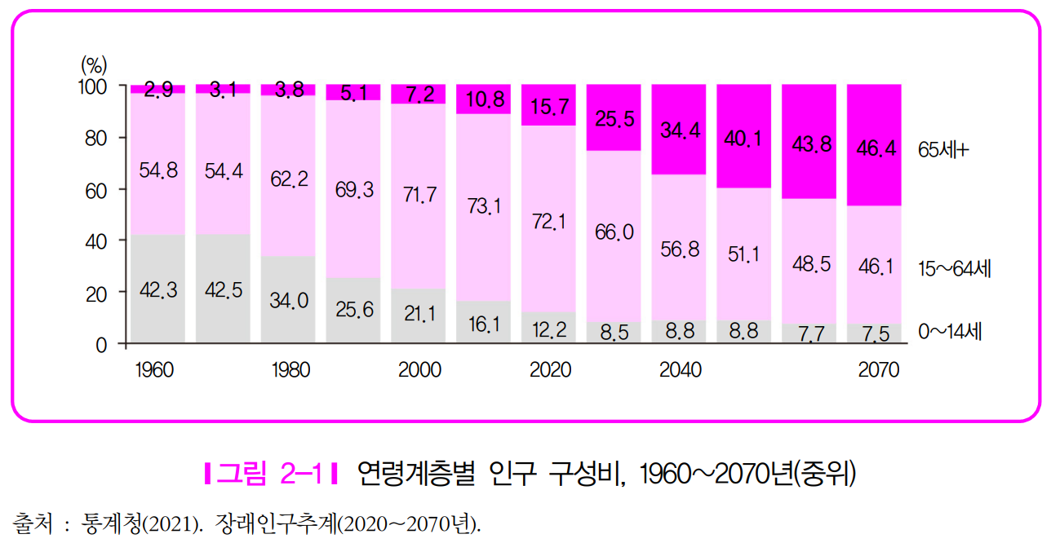
4. 현대사회의 사회문제
2) 인구고령화 저출산

Slide 32
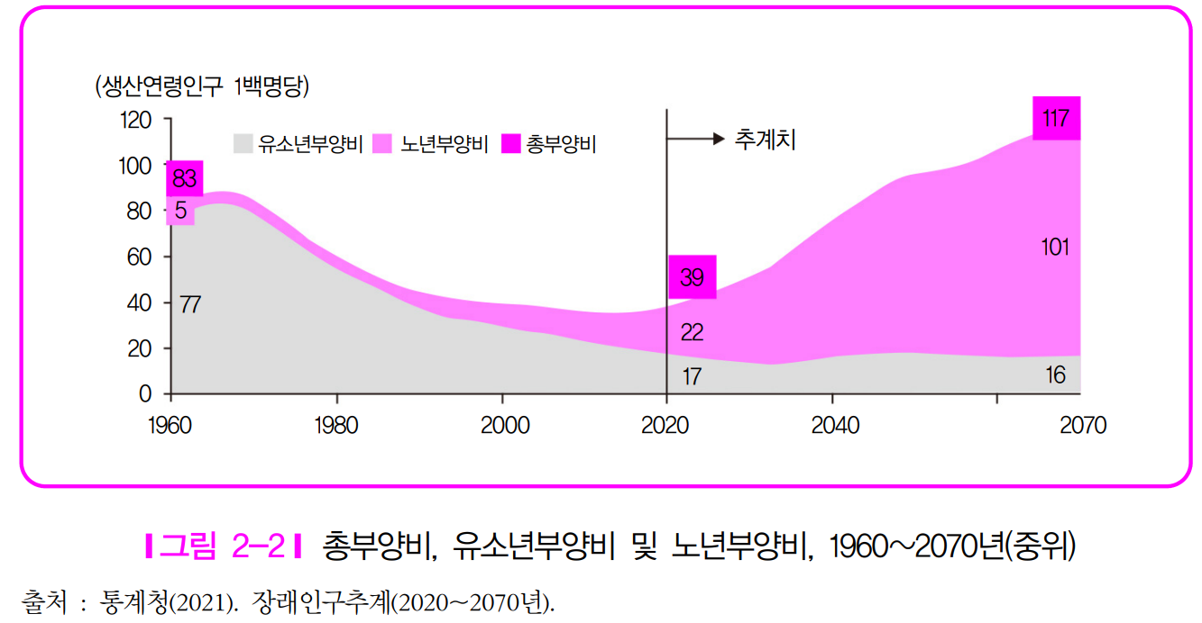
4. 현대사회의 사회문제
2) 인구고령화 저출산

Slide 33
4. 현대사회의 사회문제
3) 사회적 불평등
  사회가 불평등할수록 폭력이 난무하고 건강에 악영향을 미치는 것으로 나타남
  소득불평등과 각종 사회문제 혹은 사회적 위험을 나타내는 지표들과의 관계를 이론적, 경험적, 그리고 비교사회적인 관점에서 연구한 이론들은 소득불평등의 증가는 각종 사회문제와 건강문제를 악화시키고, 개인적인 수준에서 스트레스, 불안, 우울 등을 야기할 뿐만 아니라, 집합적인 수준에서도 높아진 개인 간 이질성과 낮아진 사회통합과 응집성으로 인해 각종 사회해체적 현상으로 이어짐

Slide 34
4. 현대사회의 사회문제
3) 사회적 불평등
  우리 사회는 사회적ㆍ심리적인 안녕을 위해 총체적인 삶의 질 문제를 심각하게 고려해야만 하는 시점에 와있음
  우리 사회의 불평등과 양극화 문제를 어떻게 해결해 나아가야 할 것인가 복지적인 차원에서 대안을 모색해야 할 것

Slide 35
사회복지 실천으로 가는 길목의 시

Slide 36
사회복지 실천으로 가는 길목의 시

Slide 37
사회복지 실천으로 가는 길목의 시

Slide 38
수고 하셨습니다.

